Slide 1
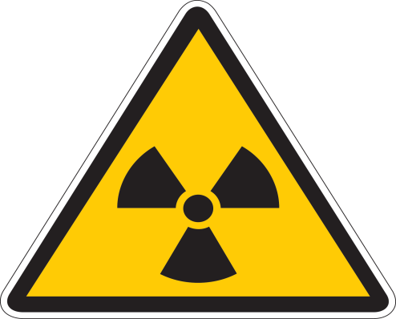
Радіоційне забруднення навколішнього середовища та його вплив на організм людини

Slide 2
Особливе місце у забрудненні оточуючого середовища займає радіоактивне забруднення.
Організм людини, рослинний і тваринний світ постійно зазнають дії іонізуючого випромінювання, яке складається з природної і штучної радіоактивності.
Кожного дня ми піддаємо свій організм до негативного впливу радіоактивного випромінювання, і тому саме через це я хочу розповісти вам про радіацію та захист від неї.

Slide 3
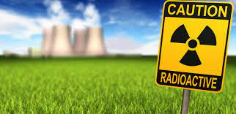
Що таке радіація?
Радіація (від лат. radiātiō «випромінювання») – це вид випромінення, який змінює стан ядер або атомів, перетворюючи їх на електрично заряджені іони і продукти ядерних реакцій. Різні види випромінення відрізняються різною проникаючою здатністю, тому неоднаково впливають на наш організм.

Slide 4
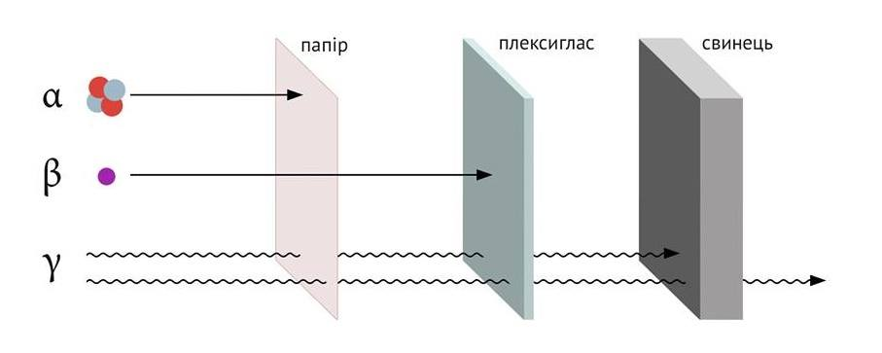
Види випромінювання
Радіоактивні елементи можуть давати три види випромінювання:
альфа-,
бета-
гамма- випромінювання, які можуть призвести до важких захворювань, генетичних порушень та загибелі людини.

Slide 5
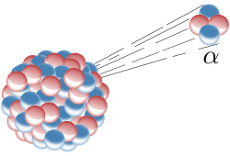
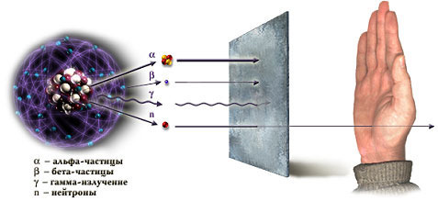
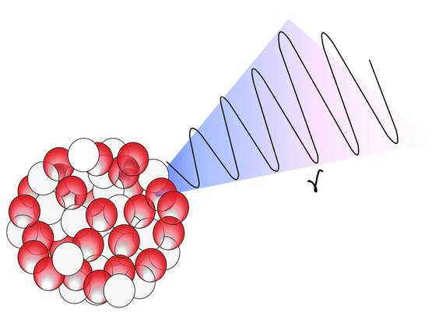
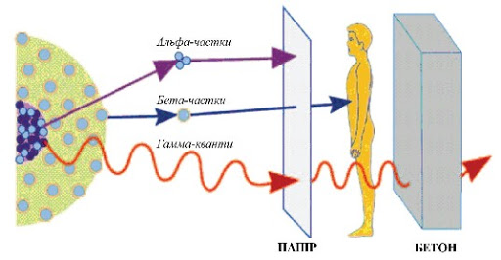
Види випромінювання
Альфа-випромінювання – це потік важких часток, що складаються з нейтронів і протонів, не здатне проникнути навіть крізь аркуш паперу і людську шкіру. Стає небезпечним, тільки при попаданні всередину організму з повітрям, їжею, через рану.
Бета-випромінювання являє собою потік негативно заряджених часток, здатних проникати крізь шкіру на глибину 1-2 см.
Гамма-випромінювання – має найвищу проникну здатність. Такий вид випромінювання може затримати товста свинцева або бетонна плита.

Slide 6
Джерела радіації
Природні джерела
Штучні джерела
Природними радіоактивними речовинами прийнято вважати речовини, які утворилися і впливають на людину без її участі.
Земна кора, вода, повітря завжди містять радіоактивні елементи.
Людина, як мешканець цього середовища, також трохи радіоактивний, так як основну частину опромінення він одержує від природних джерел радіації. Уникнути опромінення від природних джерел радіації абсолютно неможливо.
Протягом всієї історії існування Землі, випромінювання з космосу, опромінюють земну цивілізацію, яка адекватно адаптувалася до неї.
У результаті господарської діяльності за останні кілька десятиліть людина створила штучні джерела радіоактивного випромінювання і навчився використовувати енергію атома в самих різних цілях: медицині, для виробництва енергії та атомної зброї, для пошуку корисних копалин та виявлення пожеж. Мирний атом застосовується в сільському господарстві та археології. З кожним роком збільшується кількість штучних джерел випромінювання, які використовуються в сфері діяльності людини, які дають додаткову дозове навантаження.

Slide 7
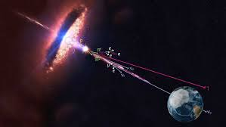
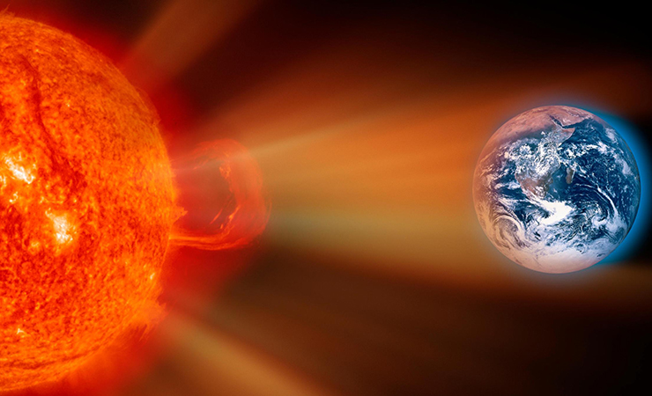
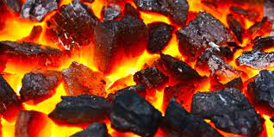
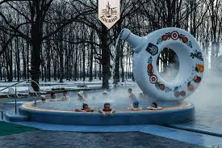
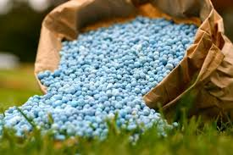
Природні джерела радіації
Космічні промені
Земна радіація
Іншими природними джерелами радіації є:
термальні води,
вугілля (при спаленні),
фосфати (при добуванні і як добрива) та інші речовини..

Slide 8
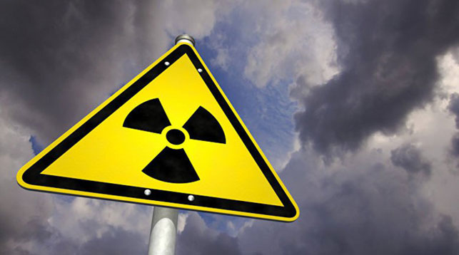
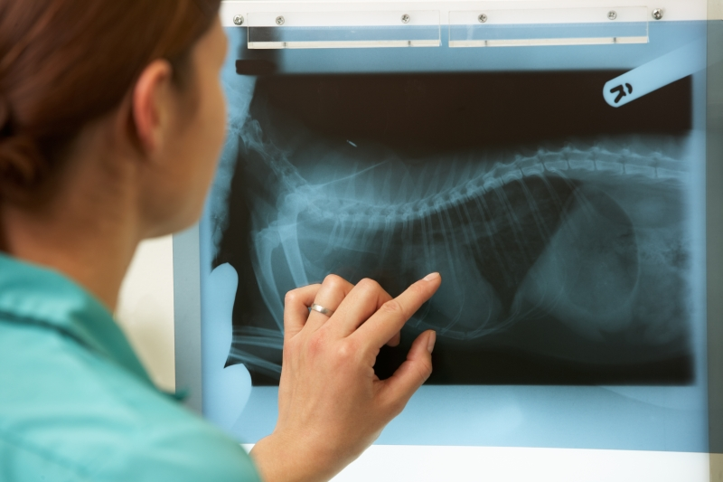
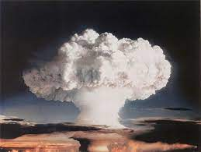
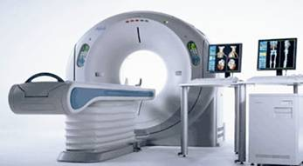
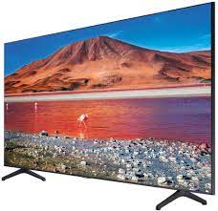
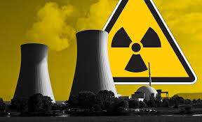
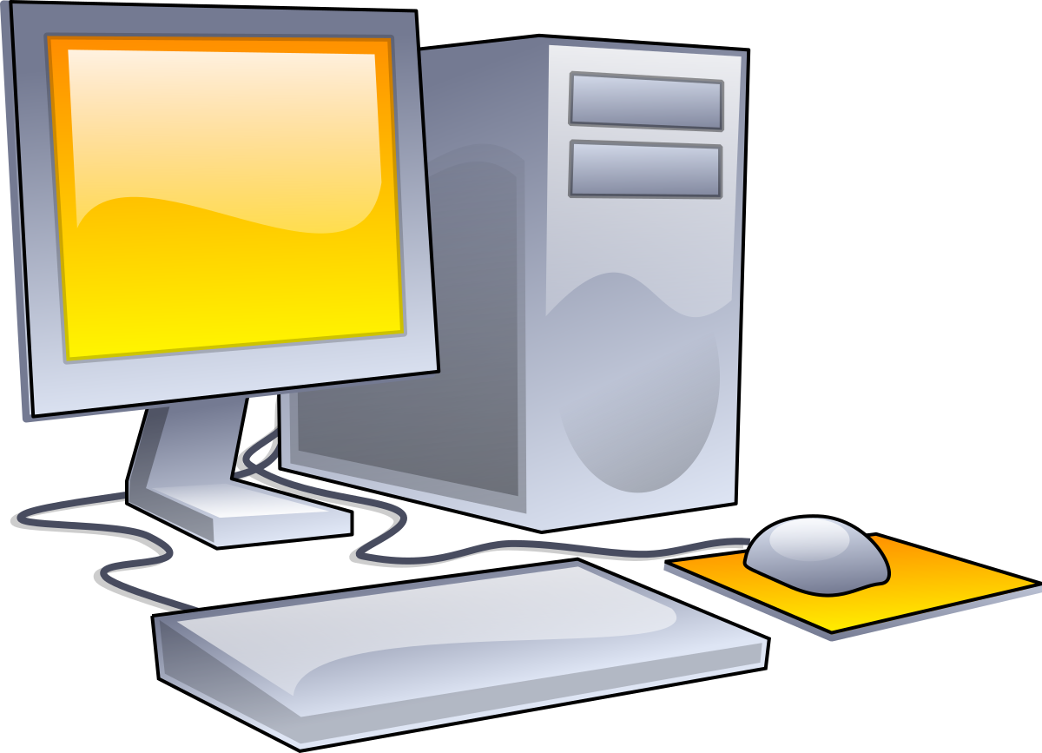
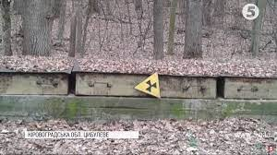
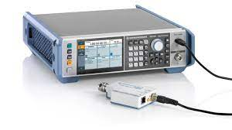
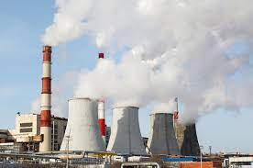
Штучні джерела радіації:
ядерні вибухи;
атомна енергетика;
уранові копальні і збагачувальні фабрики;
могильники радіоактивних відходів;
випромінювання в медицині (наприклад, рентгенівські апарати);
апаратура, яку використовують в науково-дослідній роботі в галузі ядерної фізики і енергетики;
ТЕЦ, які працюють на вугіллі;
радіонукліди, що застосовуються в медицині та приладах побутової техніки;
різні будівельні матеріали;
світлові прилади: апаратура у покажчиках якої застосовується фосфор;
телевізори, комп'ютери і телефони;
генератори надвисокої частоти та багато інших.

Slide 9
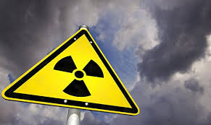
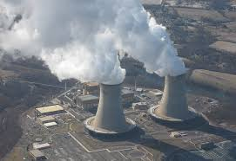
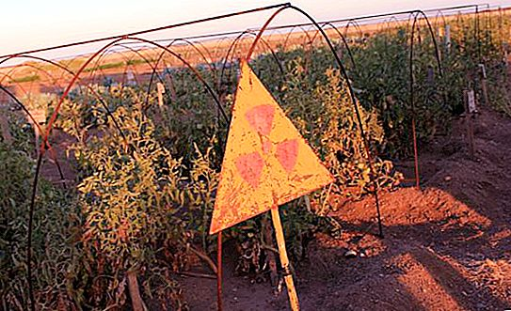
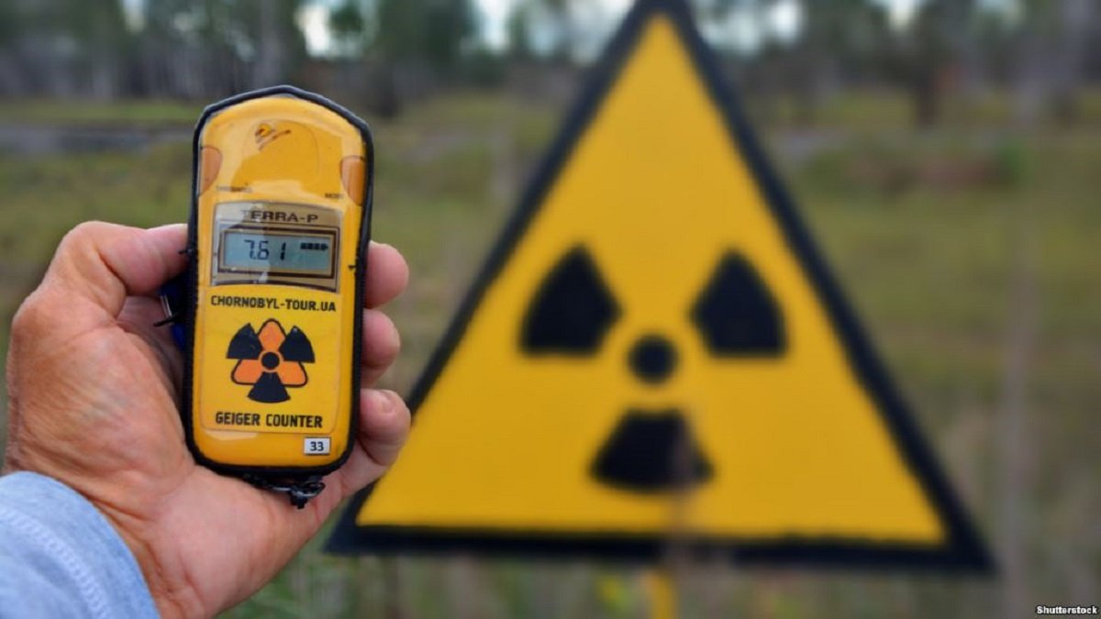
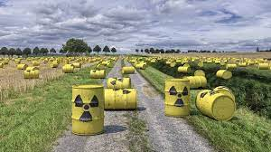
Що таке радіоційне забруднення ?
Радіоційне забруднення — це забруднення території продуктами ядерної реакції.

Slide 10
Радіоактивне зараження місцевості та розташованих на ній об'єктів відбувається:
Під час ядерного вибуху внаслідок випадання радіоактивних речовин із хмари ядерного вибуху і наведеної радіації, зумовленої утворенням радіоактивних ізотопів у довкіллі під впливом миттєвого нейтронного і гамма-випромінювань ядерного вибуху; вражає людей і тварин, головним чином, унаслідок зовнішнього гамма -і (в меншому ступені) бета-опромінення, а також унаслідок внутрішнього опромінення (в основному альфа-активними нуклідами) при попаданні радіоізотопів в організм з повітрям, водою та їжею.
Під час техногенних аварій (витік з ядерних реакторів, витік при перевезенні та зберіганні радіоактивних відходів, випадкових витоків промислових і медичних радіоактивних матеріалів) унаслідок розсіювання радіоактивних речовин;
Характер зараження місцевості залежить від типу аварії.
Територія, яка була забруднена, називається зоною радіоактивного зараження.

Slide 11
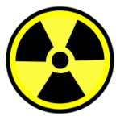
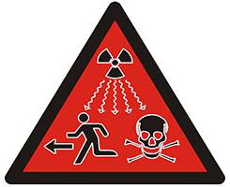
Міжнародний знак радіації з’явився у 1946 році у радіаційній лабораторії університету Каліфорнії в Берклі.
Новий знак радіації
У 2007 році з'явився новий знак радіаційної або іонізуючої небезпеки. Цікавий цей знак радіації в картинках. На червоному тлі чорним зображений традиційний знак радіації, череп з кістками - знак смерті, біжить - заклик покинути зону ураження.

Slide 12
Радіоактивне забруднення є четвертим фактором, на який припадає близько 10 % енергії ядерного вибуху. Під час ядерного вибуху утворюється велика кількість радіоактивних речовин, які, осідаючи з димової хмари на поверхню землі, забруднюють повітря, місцевість, воду, а також всі предмети, що знаходяться на ній, споруди, лісові насадження, сільськогосподарські культури, урожай, незахищених людей і тварин.

Slide 13
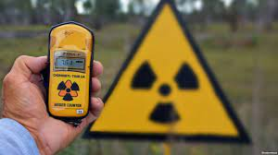
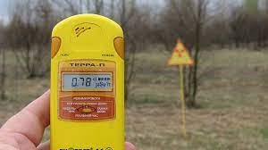
Як виміряти рівень радіації?
Ступінь зараження місцевості радіоактивними речовинами характеризується рівнем радіації.
Рівень радіації показує, яку дозу може отримати людина за одиницю часу. Вимірюється у рентгенах за годину (Р/год), рентгенах за секунду (Р/с) або у мілірентгенах за годину (мР/год) та мілірентгенах за секунду (мР/с).
Вимірювання ступеню зараження необхідно для визначення небезпеки для людей та тварин, створеної зараженими об'єктами, а також для встановлення можливого режиму споживання заражених продуктів харчування, води, фуражу.
Місцевість вважається зараженою, якщо рівень радіації вимірюваний на висоті 0,7-1 м від землі, складає 0,5 Р/год і вище.
Граничні допустимі ступені зараження: - поверхня тіла людини, натільна білизна 20 мР/год; - лицьова частина протигаза 10 мР/год; - обмундирування, спорядження, взуття 30 мР/год; - техніка та технічне майно 20 мР/год.

Slide 14
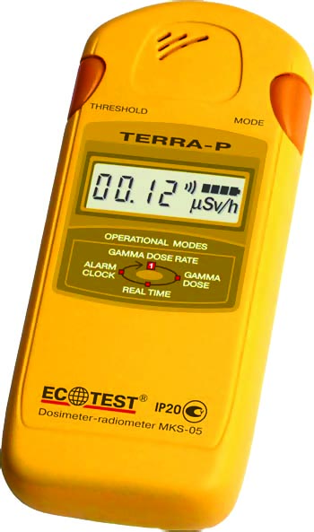
Прилади для спостереження та реєстрації радіоактивних випромінювань
Для виявлення і виміру іонізуючих випромінювань радіоактивних речовин використовуються дозиметричні прилади: рентгенометри, радіометри-рентгенометри, індикатори, індивідуальні дозиметри.
За своїм призначенням поділяються на прилади для формувань цивільної оборони і побутові для використанням населенням. Дозиметричні прилади призначені для:
радіаційної розвідки — визначення рівнів радіації на місцевості;
контролю за ступенем зараження радіоактивними речовинами техніки, продуктів харчування, води та ін.;
контролю за опромінюванням — вимірювання поглинаючих доз опромінювання людей;
визначення наведеної радіоактивності в ґрунті, техніці, предметах, які опромінювались нейтронними потоками.
Дозиметр — прилад для вимірювання дози та потужності дози іонізуючого випромінювання.

Slide 15
Вплив радіації
Розглянувши подану діаграму помічаємо, що основну дозу радіації людина отримує саме від природних джерел.
Отже, можемо зробити висновок, що радіація це не спричинене людиною явище. Це явище, яке існує в природі незалежно від людської діяльності.

Slide 16
Чутливість живих організмів до радіаційного опромінення
Комахи
Ссавці
Птахи
Плазуни
Риби

Slide 17
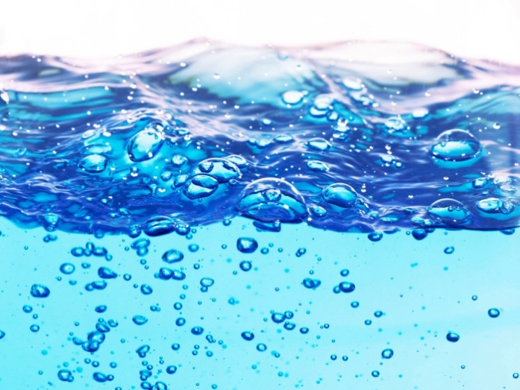
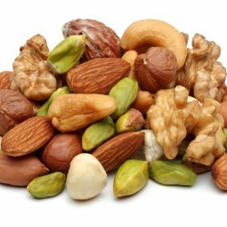
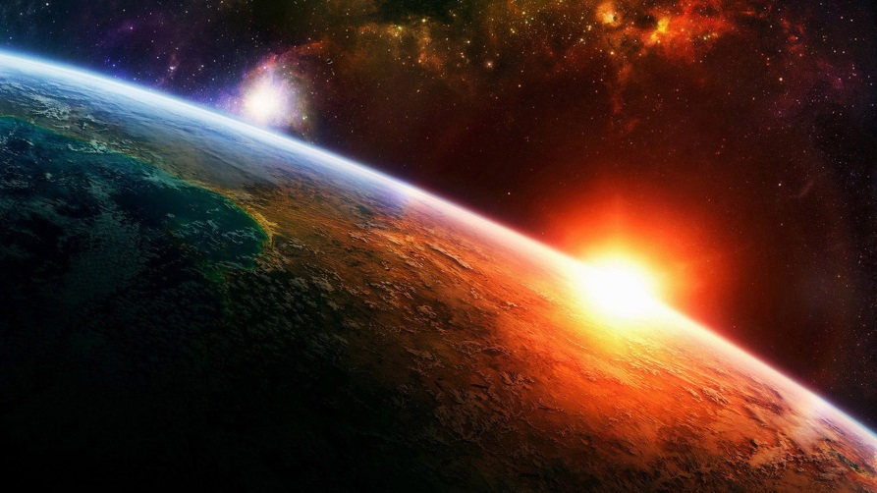
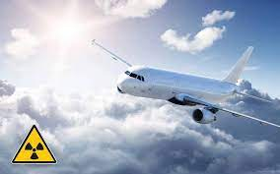
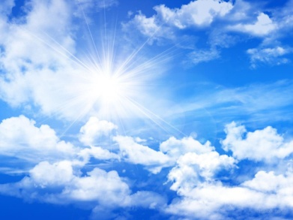
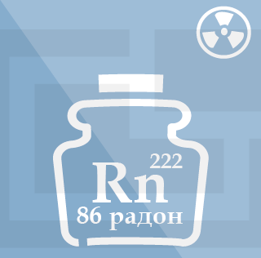
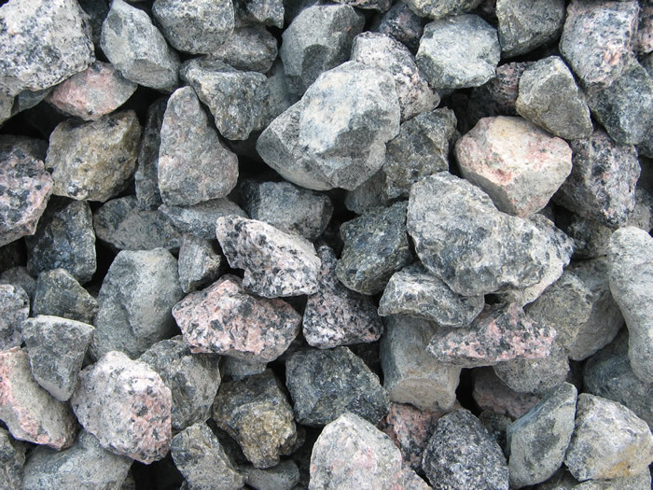
Джерела радіоактивного забруднення
Зовнішнє опромінення
Внутрішнє опромінення
Зовнішньому радіаційному опроміненню ми піддаємося при перельотах літаком, через дію космічних променів, деякі природні будівельні матеріали, різновиди щебеню, граніту, фосфогіпсу, скловолокна, плитка з деяких видів природного каменю також э джерелами природної радіації.
Найбільш вагомий внесок у природне опромінення людини вносить радіоактивний газ радон.
Внутрішнє опромінення надходять до організму з їжею, водою та повітрям.

Slide 18
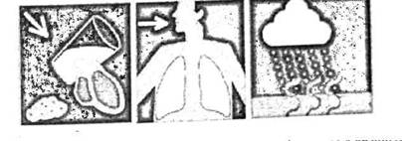
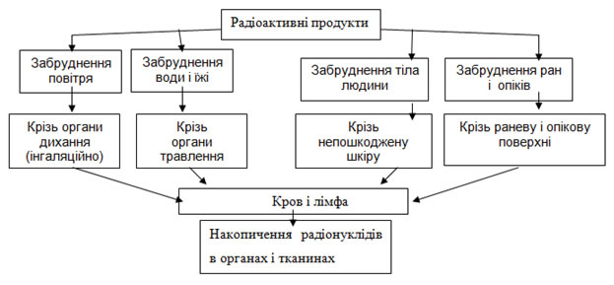
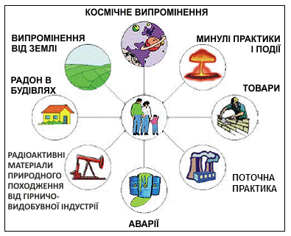
Шляхи потрапляння в організм радіоактивних речовин і шляхи іх природного виведення
1.Інгаляційний (з повітрям, яким вдихаємо). 2. Через шлунково-кишковий тракт (з водою і їжею). 3. Через шкіру.
Особливо велика небезпека проникнення
радіоактивних речовин всередину організму в період їх випадання з радіоактивної хмари.
Джерелами радіоактивності є компоненти харчових ланцюжків: атмосфера – вітер – дощ – грунт – рослини – тварини – люди.
Найбільшу небезпеку серед них викликають ізотопи йоду, стронцію, барію, цирконію, ніобію, монебдена, рутенію. Радіоактивний пил осідає на листі рослин, плодах, грунті, водоймах.

Slide 19
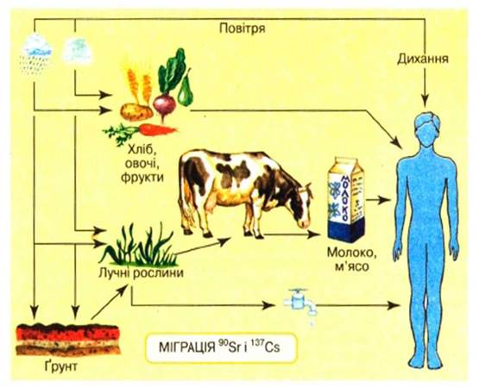
Природний радіаційний фон Землі
Невеликі дози радіоактивного випромінювання, те що ми називаємо природний радіаційний фон, є благосприятливими умовами для життя та здоров’я людей.
Природній радіаційний фон - це доза випромінювання, що створюється космічними променями та випромінюванням природних радіонуклідів, які розповсюджуються в землі, воді, продуктах харчування та організмі людини.
Допустимі показники радіаційного фону:
0,1 - 0,2 мк3в / ч - звичайний рівень радіаційного фону,якому кожен з нас піддається щодня
до 0,3 мк3в / ч - нормальний радіаційний фон
0,3 - 1,2 - мк3в / ч - підвищений радіаційний фон
понад 1,2 - мк3в / ч - небезпечний радіаційний фон

Slide 20
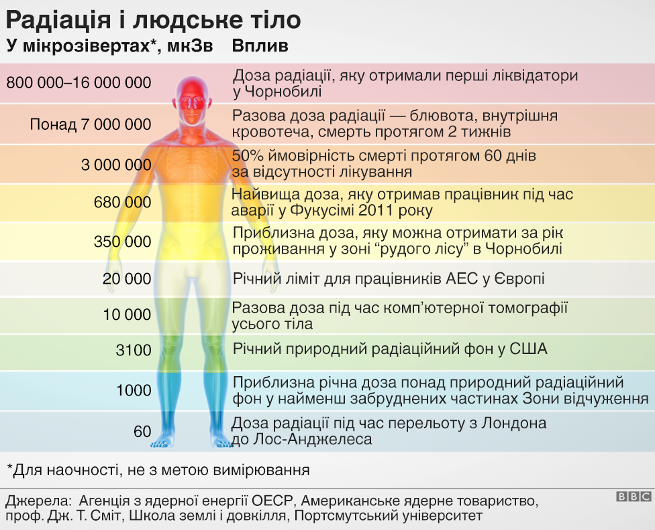
Як шкідливі дози радіації впливають на організм?
Підвищений радіаційний фон (в залежності від ступеня поглинутого радіаційного випромінювання):
може послаблювати імунітет, що призводить до загострення хронічних хвороб;
змінює структуру тканин в живому організмі, що може призвести до різного виду онкологічних хвороб;
призводить до загибелі клітин в організмі, що може призвести до виведення з ладу різного виду органів та систем;
призводить до вибиття часток генів у спіралі ДНК живих організмів, що призводить до їх подальших мутацій (спочатку на генному рівні, а вже потім на фізіологічному рівні у майбутнього плоду в залежності від співпадання генів батьків при заплідненні яйцеклітини).

Slide 21
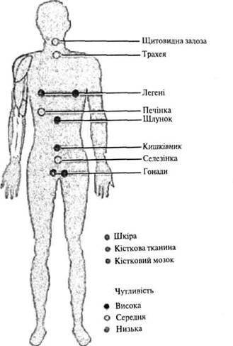
Особливості дії іонізуючого випромінення на організм людини:
органи чуття не реагують на випромінювання;
• малі дози випромінювання можуть підсумовуватися і накопичуватися в організмі (кумулятивний ефект); • випромінювання діє не тільки на даний живий організм, але і на його спадкоємців (генетичний ефект); • різні організми мають різну чутливість до випромінювання.
Найсильнішого впливу зазнають клітини кісткового мозку, щитовидна залоза, легені, внутрішні органи, тобто органи, клітини яких мають високий рівень поділу. При одній і тій самій дозі випромінювання у дітей вражається більше клітин, ніж у дорослих, тому у дітей всі клітини перебувають у стадії поділу.

Slide 22
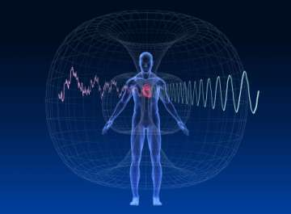
Наслідки впливу радіації на живий організм.
Вплив радіації на живий організм викликає в ньому різні оборотні та необоротні біологічні зміни. І ці зміни діляться на категорії – соматичні, викликані безпосередньо у людини, і генетичні, що виникають у нащадків. Важкість впливу радіації на організм людини залежить від того, як відбувається цей вплив – відразу чи порціями. Більшість органів встигає відновитися, тому вона краще переносять серію короткочасних доз, в порівнянні з тією ж сумарною дозою опромінення за один раз.

Slide 23
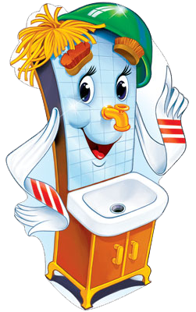
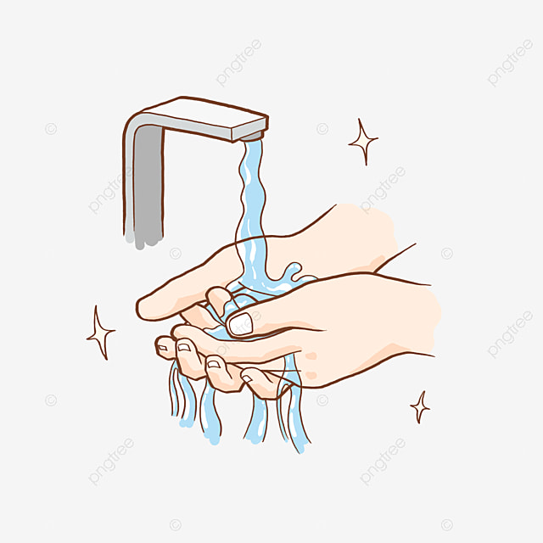
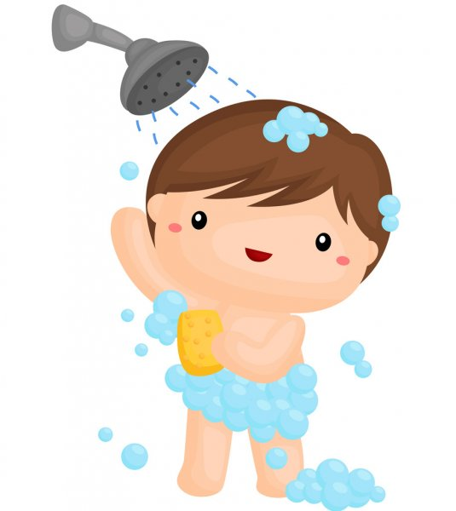
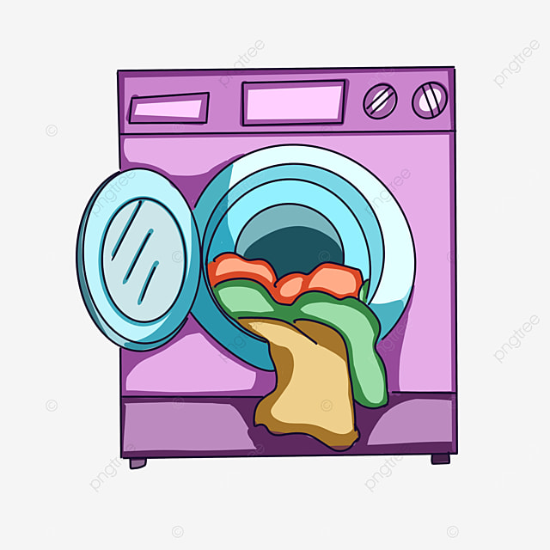
Як захистити організм від шкідливого впливу радіації?
5 способів захисту, якщо ж стався викид радіації:
1.Захищатися і митися:
При виході на вулицю одягайтеся в максимально світлий одяг, причому такий, котрий при поверненні додому можна буде швидко випрати. Обов'язково носіть будь-який головний убір.
Після повернення додому негайно відправляйте в прання весь одяг і ретельно мийтеся в душі. І так після кожного виходу на вулицю.
У подібній ситуації взуття краще залишати за порогом квартири
Марлева пов'язка або респіратор (а також окуляри) необхідні тільки у разі серйозного радіоактивного забруднення .

Slide 24
Як захистити організм від шкідливого впливу радіації?
5 способів захисту, якщо ж стався викид радіації:
2. Особиста гігієна :
Незайвими для захисту від радіації стануть додаткові гігієнічні процедури, які варто проводити два рази на добу: промивання очей і носоглотки. В очі можна просто закапувати зволожуючий розчин, а носоглотку промивати слабким розчином солі або соди.
3.Особливий стиль прибирання :
Для захисту від радіації мити підлогу і всі поверхні в будинку треба часто і досконало - не менше однієї вологого прибирання в день.
Ніяких віників і пилососів: тільки миття простою чистою водою.
При цьому пам'ятайте: відкривати вікна або включати кондиціонери неможна!!!

Slide 25
Як захистити організм від шкідливого впливу радіації?
5 способів захисту, якщо ж стався викид радіації:
4.Меню для захисту від радіації:
Відомо, що деякі продукти накопичують радіацію дуже інтенсивно, а деякі - майже немає.
Під час радіоактивної загрози потрібно виключити з раціону такі продукти: гриби, м'ясо з кістками (чисте м'ясо можна використовувати), всі види листової капусти, морква, буряки, редиску, ріпу, річкову та ставкову рибу. З інших овочів і фруктів необхідно зрізати шкірочку.
Обов'язково треба пити більше води (виключно артезіанської з джерел, що залягають на глибині понад 180 метрів).
Потрібно вживати зелений чай.

Slide 26
Як захистити організм від шкідливого впливу радіації?
5 способів захисту, якщо ж стався викид радіації:
5.Ліки від радіації:
Загальновідомо, що при загрозі опромінення лікарі призначають препарати йоду. Гарний варіант: полівітаміни, що містять йод, а також два продукти харчування, багаті цим мікроелементом: морська капуста і варення з волоських горіхів (йод міститься саме в зелених оболонках горіха, в ядрах його майже немає).

Slide 27
Безпека людини в умовах радіоактивного забруднення місцевості досягається захистом від зовнішніх випромінювань, від зараження радіоактивними опадами, а також постійним виведенням радіоактивних речовин з організму.
Як вивести радіацію з організму?
Це питання хвилює багатьох, але особливо ефективних і швидких способів виведення радіонуклідів з організму людини при великих дозах радіації не існує.
Деякі продукти харчування та вітаміни допомагають очистити організм від радіації. Але якщо опромінення серйозне, то залишається тільки сподіватися на диво. Тому краще не ризикувати. І якщо існує навіть найменша небезпека піддатися радіації, необхідно терміново їхати чи летіти з небезпечного місця і викликати фахівців.

Slide 28
Оскільки позбавитися від радіаційного фону неможливо, то велику увагу необхідно приділяти питанням адаптації населення до умов проживання на території, що зазнала радіаційного забруднення.
Вивчаючи вплив різних факторів навколишнього середовища на організм людини, можна сформувати мотивацію на здоровий спосіб життя.

Slide 29
Найбільші катастрофи

Slide 30
Чорнобильська катастрофа
26 квітня 1986 року. Чорною та гіркою увійшла ця дата в історію людства. На благодатній землі українського Полісся, майже в центрі Європи, за 110 км. від столиці України Києва, сталася аварія, яку обґрунтовано вважають найбільшою в світі техногенною і екологічною катастрофою.

Slide 31
Чорнобильська катастрофа
Одна з найбільших радіаційна катастрофа у світі сталася в ніч з 25 на 26 квітня 1986 року на четвертому блоці Чорнобильської АЕС пролунало два вибухи. Спалахнув реактор, в якому у той час знаходилося близько 200 т урану. Крізь зруйновану обшивку радіоактивні речовини вирвалися назовні, отруюючи усе живе навколо в радіусі багатьох кілометрів. Інші небезпечні речовини продовжували покидати реактор в результаті пожежі, що тривала майже два тижні.
Люди в Чорнобилі зазнали значне радіаційне опромінення. В результаті аварії сталося радіоактивне зараження в радіусі 30 км. Забруднена територія площею 160 тисяч квадратних кілометрів. Постраждали північна частина України, Білорусь і захід Росії.

Slide 32
Чорнобильська катастрофа
В наслідок загальної аварії на ЧАЕС відбувся викид радіоактивної хмари насиченої ізотопами йоду, стронцію та цезію, яка облетіла Землю декілька разів і опустилася на землю у вигляді радіаційних опадів на частині території України, Білорусі та Росії, і наслідком чого було зафіксовано підвищення загального радіаційного фону по всій планеті.

Slide 33
Екологічні наслідки Чорнобильської катастрофи
Радіоактивне забруднення складових частин екосистеми
Згубний вплив на здоров'я живих організмів
Вилучення з народногосподарського використання значних територій і природних ресурсів.

Slide 34
Зона відчудження
В результаті Чорнобильської аварії сформувалася Зона відчуження, що об’єднує нерівномірно радіоактивно забрудненні території . Ці території виведені із господарського використання та мають особливу форму управління. Загальна територія, яка знаходиться під управлінням ДАЗВ, складає 2600 км2.

Slide 36
Зона відчудження
На даний час Зона Відчуження не є безлюдним місцем, окрім радіаційно-небезпечних об’єктів, та об'єктів комплексу виробництв з переробки та зберігання/захоронення радіаційних відходів для забезпечення діяльності та обслуговування цих об'єктів, проведення моніторингу стану природного середовища та догляду за територією Зони Відчуження створено ряд підприємств, установ та організацій, які підпорядковані ДАЗВ. Крім того, до робіт додатково залучаються працівники інших відомств (МВС, СБУ, МОЗ тощо) та підрядні будівельні організації. Зону Відчуження відвідують студенти з метою проходження практики, іноземні делегації, тут працюють багато науковців, які в свою чергу проводять численні наукові дослідження.

Slide 37
Чорнобиль. Цифри катастрофи

Slide 38
26 квітня 1986 року в житті всього українського народу відбулася велика трагедія – вибух на Чорнобильській АЕС, який забрав сотні життів рятувальників, які ціною свого життя рятували життя людей сьогодення. Тисячі рятувальників отримали велику дозу радіоактивного випромінювання, яка і призвела до променевої хвороби цих людей і це стало для них смертельним вироком.

